Slide 1
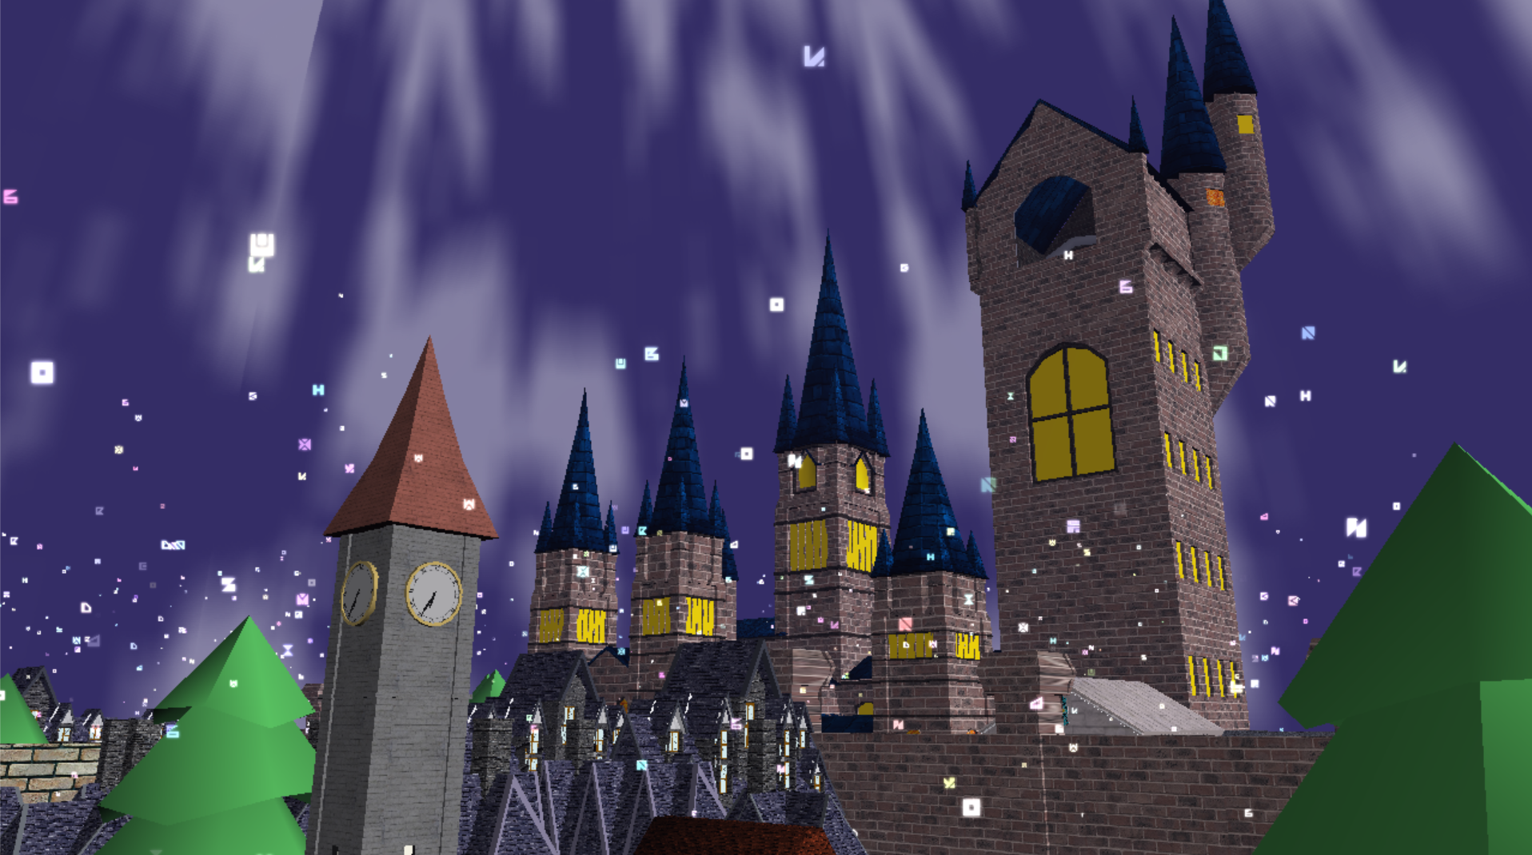


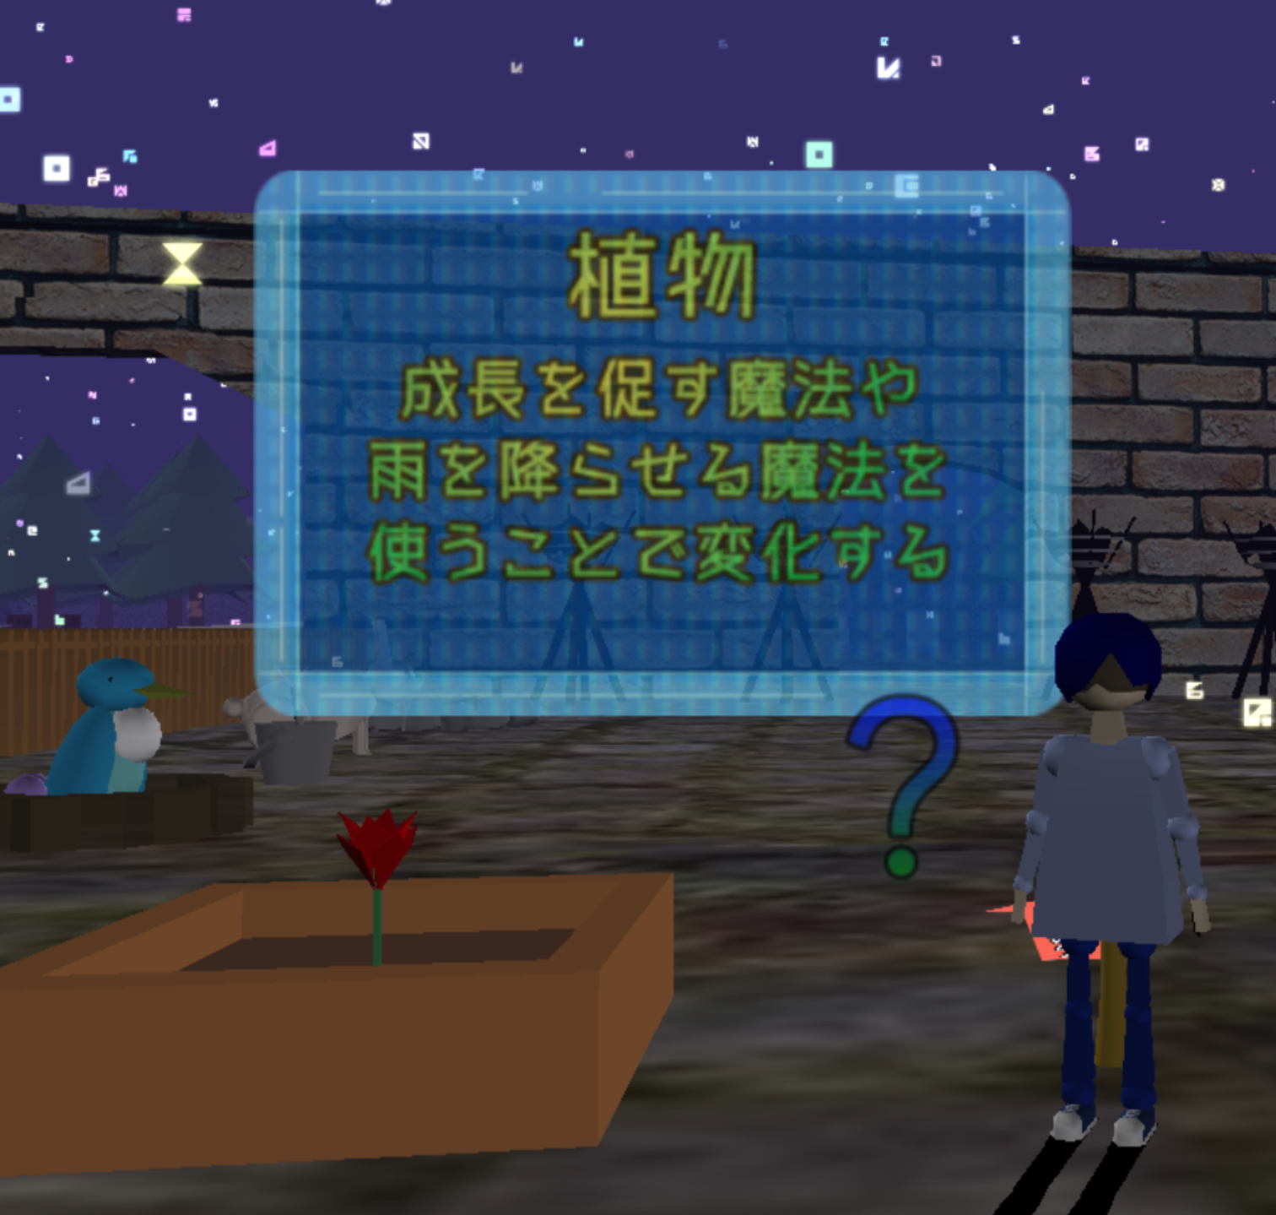
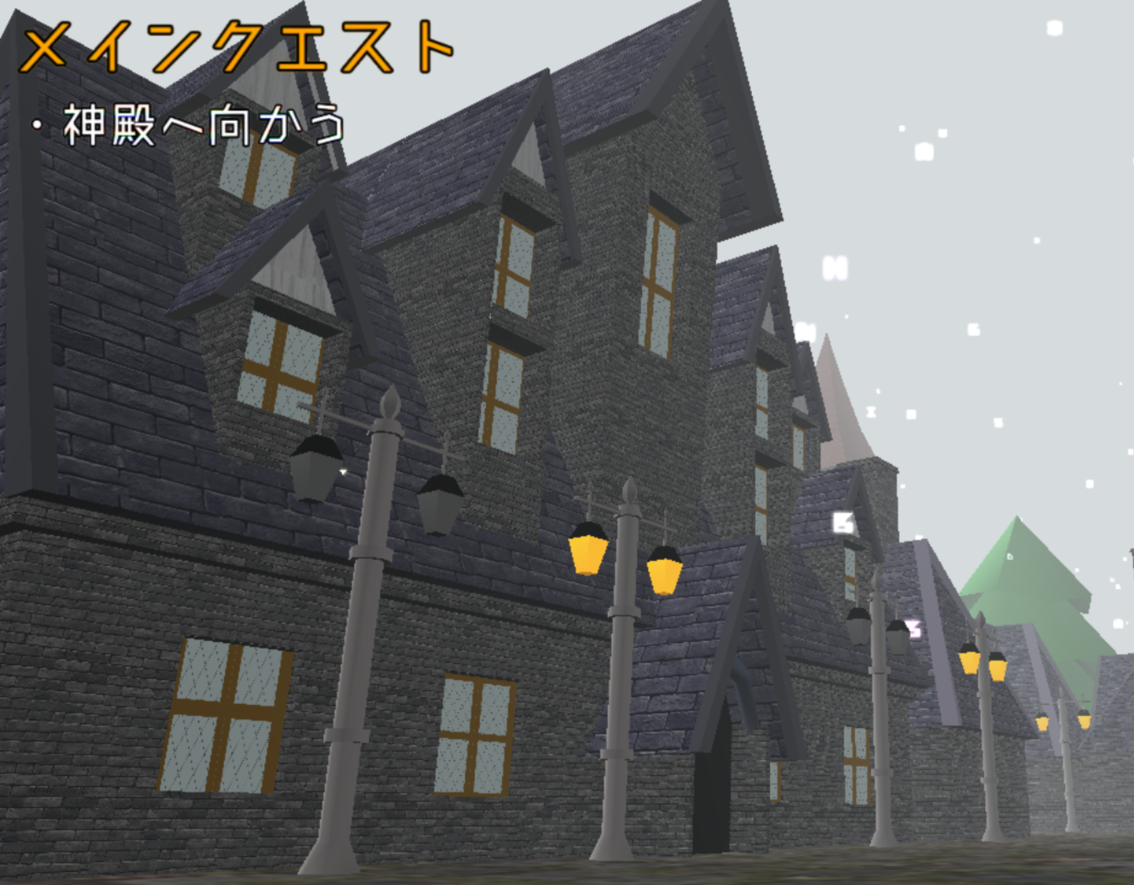
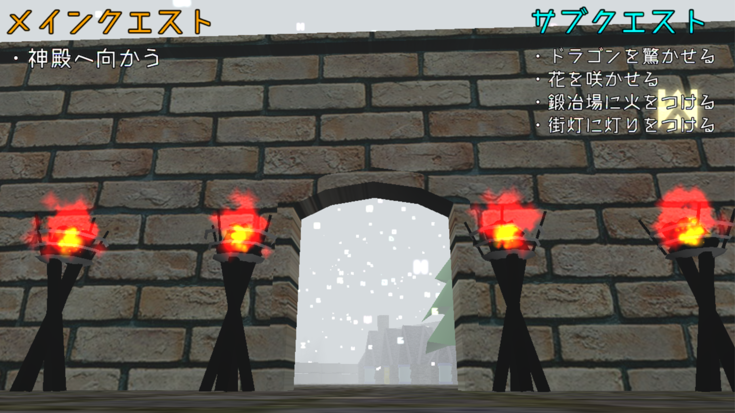
概要
魔法を駆使し、ギミックを解いてクエストをクリアする。
工夫した点
・視覚的にも感覚的にも遊びやすい見た目やステージの作り
・コントローラーの振動
・世界観に合わせたステージの街並みなどの見た目、雰囲気
メンバー
梶野 合津 小比賀
難波 松橋 眞鍋

